Slide 1
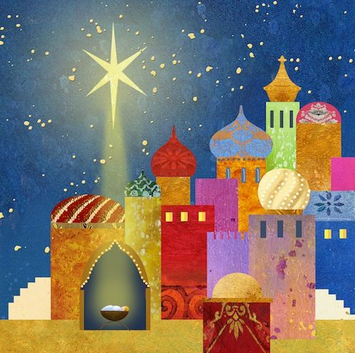
IN ATTESA DEL NATALE

Slide 2
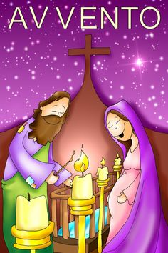
L’ AVVENTO

Slide 3
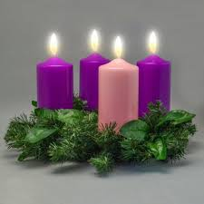
LA CORONA DELL’AVVENTO

Slide 4
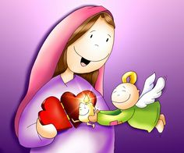

Slide 5
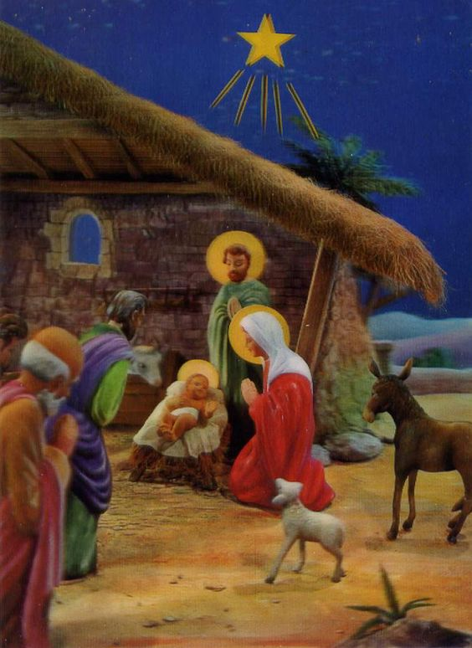
Gesù nasce a Betlemme

Slide 6
ATTIVITA’
Rispondi alle domande sul quaderno,
scrivi un breve pensiero sul Natale,
completa le pag 38 e 39 del libro di testo

